Slide 1
«Эмоциональная привязанность ребенка к матери и особенности адаптации детей раннего возраста»
Педагог-психолог МАДОУ д/с №118
города Тюмени: Т.В. Иванова

Slide 2
Основоположником теории привязанности был психоаналитик Джон Боулби*: им описаны модели поведения, которые младенец усваивает к концу первого года жизни, когда осознает, что мать — существо от него отдельное, и остро реагирует на разлуку с ней. Первые узы привязанности «мать — ребенок» строятся на самом раннем взаимодействии между матерью и новорожденным в те благоприятные моменты, когда мать всегда находится в полном распоряжении малыша.

Slide 3
Успокаивающая или безопасная привязанность
Когда связь «мать — ребенок» правильная, у ребенка возникает так называемая успокаивающая, или безопасная, привязанность. Даже если младенец расстраивался, плакал в момент расставания, он хранит в себе образ матери все время, пока ее нет рядом, это его успокаивает и позволяет дожидаться возвращения мамы, не слишком горюя.
Успокаивающая привязанность позволяет годовалому ребенку легче социализироваться в ясельной группе.
В два или три года ребенок с развитой успокаивающей привязанностью, отправляясь исследовать мир, относится к нему более доверчиво, и ему куда проще завязать знакомство.

Slide 4
Тревожно-оборонительная привязанность
Встречаются дети, для которых характерна тревожная, лишающая чувства уверенности привязанность.
В таких случаях речь идет о «тревожно-оборонительной» привязанности, главный ее признак — то, что ребенок очень сильно тоскует во время разлуки. Если защищенный успокаивающей привязанностью малыш в отсутствие матери быстро начинает интересоваться другими людьми и другими занятиями, тревожный, оставаясь беспокойным и плаксивым, цепляется за находящегося рядом взрослого, пока мама не вернется.

Slide 5
Тревожно-избегающая привязанность
Дети отличаются «тревожно-избегающей» привязанностью: кажется, будто они не очень-то и страдают в разлуке, но в коллективе держатся в стороне от группы, а когда мама за ними приходит, не выражают никаких эмоций, словно знают, что все равно им нечего рассчитывать на поддержку взрослого. Тревожный ребенок порой ждет и боится, что его оттолкнут. Он держится подальше от взрослых и часто проявляет враждебность по отношению к другим детям.

Slide 7
Особенности адаптации детей раннего возраста
Детский сад — это новый этап в жизни ребенка, первый опыт коллективного общения. Новая обстановка, незнакомые люди, определенные правила — все это вызывает у ребенка определенные реакции, эмоции и вследствие этого период адаптации у каждого происходит по разному.
Адаптация — процесс приспособления организма к новым условиям жизни, к изменившейся обстановке. В детском саду ребенка ждет много всего интересного новые игрушки, новые знакомства, появляются со временем друзья.

Slide 8
Адаптация детей раннего возраста к условиям ДОУ имеет три степени: 1. Легкая адаптация в этом возрасте характеризуется недолгим пребыванием в отрицательном эмоциональном состоянии. 2. Адаптация средней тяжести выражается в более медленной нормализации эмоционального состояния. На этой стадии адаптации дети часто болеют. Психическое состояние у них нестабильное, к смене режимных процессов относятся с негативом. 3. При тяжелой степени адаптации ребенок отличается агрессивным поведением, он постоянно находится в тревожном состоянии. Данная степень адаптации обусловлена отсутствием режима в семье, неумением играть с игрушкой, неумением общаться с новыми людьми и др.

Slide 9
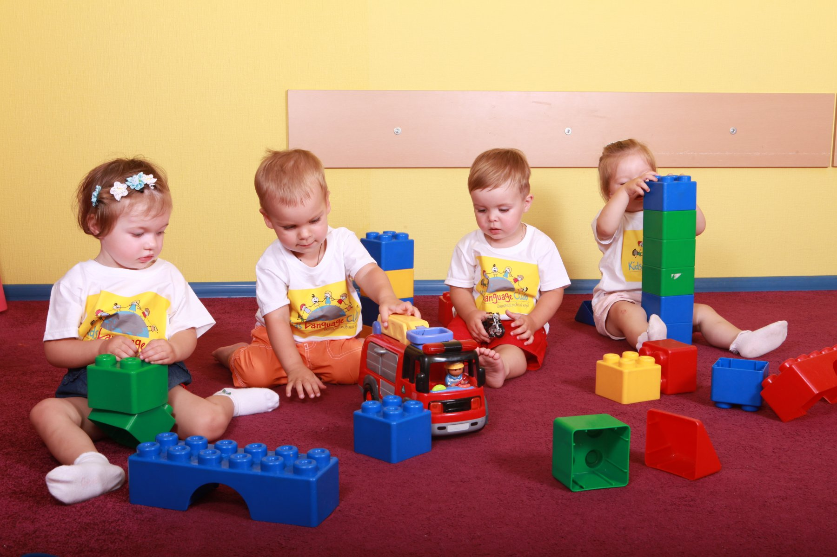
Ребенку нужно общество сверстников, других детей. Возможно, такое утверждение покажется странным: ведь дети раннего возраста еще не умеют играть вместе — только рядом. Но они склонны к подражанию и способны заражать друг друга тем или иным состоянием: не только плачем или испугом, но и радостью, смехом, веселой беготней — и получают от этого несказанное удовольствие.

Slide 11
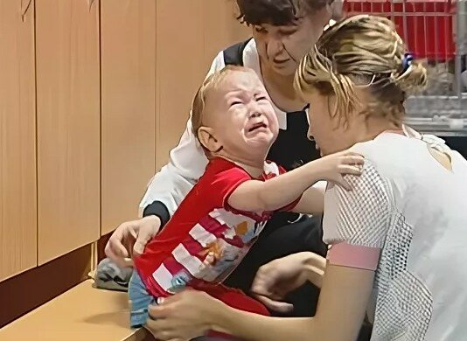
Привыкание ребёнка к условиям детского сада в основном зависит от того, как взрослые, в семье и детском саду, смогли подготовить малыша к этому переломному этапу в его жизни с минимальными потерями в физическом и психическом здоровье. Остановимся на тех моментах адаптации, которые зависят непосредственно от родителей.

Slide 12
Правильная привязанность связь «мать-ребенок»

